Slide 1
Представления точек на эллиптических кривых
Захаров П.С., Пискун М.Г.
2018

Slide 2
План доклада
Алгебра точек на эллиптических кривых
Эллиптические кривые в криптографии
Представления точек на эллиптических кривых
Постановка эксперимента
Результаты

Slide 3
Эллиптические кривые
Общий вид:
Форма Вейерштрасса:
1.1 Алгебра точек на эллиптических кривых

Slide 4
Групповые операции
Пусть
Сложение:
Удвоение:
1.2 Алгебра точек на эллиптических кривых

Slide 5

Дискретный логарифм на эллиптических кривых
Пусть $E$- кривая над полем $K$, $G∈E.$
Задачей дискретного логарифмирования на $E$ называется нахождение для данной
(если существует)
2.1 Эллиптические кривые в криптографии

Slide 6
Криптографические алгоритмы и системы на эллиптических кривых
ECDSA – цифровая подпись
ECDH – переложение протокола Диффи-Хеллмана
Переложение криптосистемы Эль-Гамаля
Криптосистема Месси-Омуры
2.2 Эллиптические кривые в криптографии

Slide 7

ECDSA
Пусть $m=h(M)$ – хэш сообщения,
$k$ – случайное число из $[1, q−1]$,
$P$ – генератор подгруппы с порядком $q$
2.3 Эллиптические кривые в криптографии

Slide 8
Представления точек
Афинные координаты
Стандартные проективные координаты
Координаты Якоби
3.1 Представления точек на эллиптических кривых

Slide 9
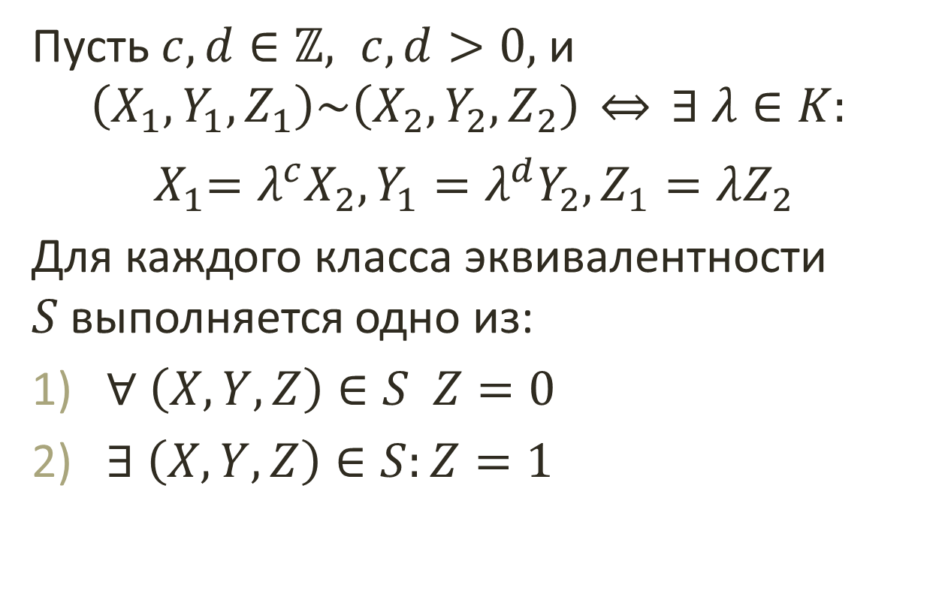
Проективные координаты
Пусть $c,d∈ℤ, c,d>0,$ и
$$\left(X_{1}, Y_{1}, Z_{1}\right)\sim \left(X_{2}, Y_{2}, Z_{2}\right) \overset{⇔}{} ∃ λ∈K:$$
$${ X}_{1}=λ^{c}X_{2}, Y_{1}=λ^{d}Y_{2}, Z_{1}=λZ_{2}$$
Для каждого класса эквивалентности $S$выполняется одно из:
$∀ \left(X, Y,Z\right)∈S Z=0$
$∃ \left(X,Y,Z\right)∈S:Z=1$
3.2 Представления точек на эллиптических кривых

Slide 10
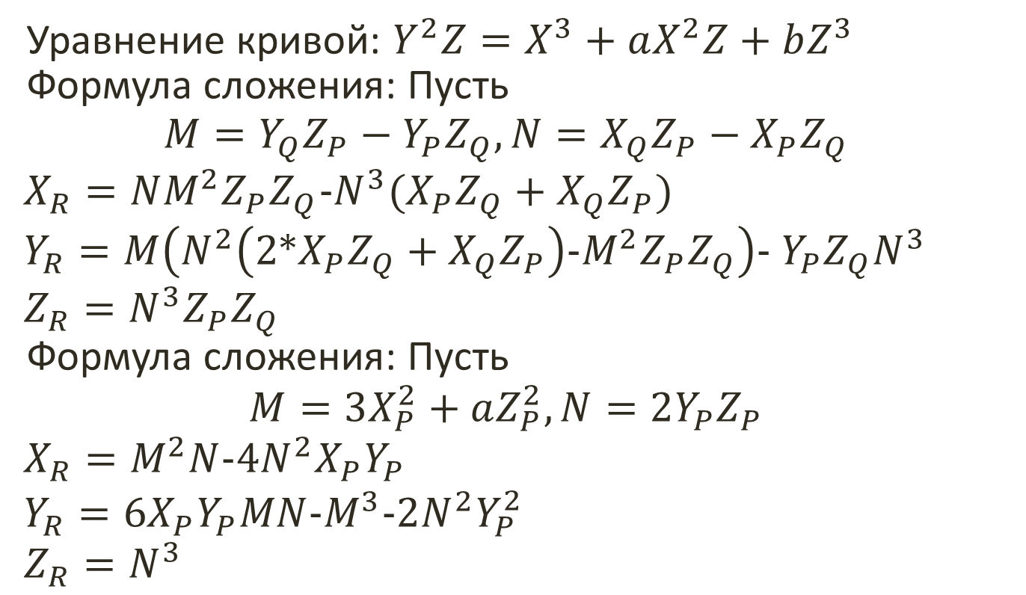
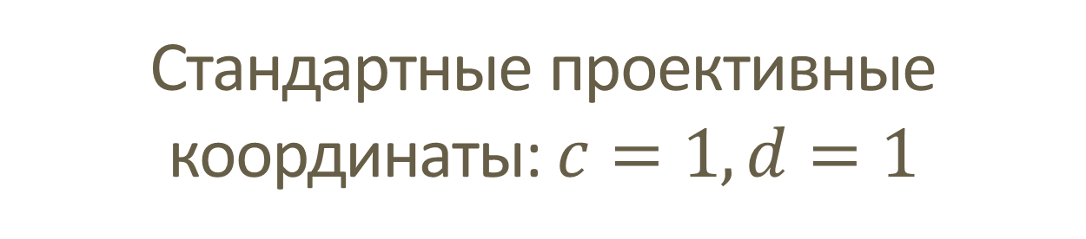
Стандартные проективные координаты: $c=1,d=1$
Уравнение кривой: $Y^{2}Z=X^{3}+aX^{2}Z+bZ^{3}$
Формула сложения: Пусть
$$M=Y_{Q}Z_{P}−Y_{P}Z_{Q}, N=X_{Q}Z_{P}−X_{P}Z_{Q}$$
$$X_{R}=NM^{2}Z_{P}Z_{Q}−N^{3}(X_{P}Z_{Q}+X_{Q}Z_{P})$$
$$Y_{R}=M\left(N^{2}\left(2∗X_{P}Z_{Q}+X_{Q}Z_{P}\right)−M^{2}Z_{P}Z_{Q}\right)− Y_{P}Z_{Q}N^{3}$$
$$Z_{R}=N^{3}Z_{P}Z_{Q}$$
Формула сложения: Пусть
$$M=3X_{P}^{2}+aZ_{P}^{2},N=2Y_{P}Z_{P}$$
$$X_{R}=M^{2}N−4N^{2}X_{P}Y_{P}$$
$$Y_{R}=6X_{P}Y_{P}MN−M^{3}−2N^{2}Y_{P}^{2}$$
$$Z_{R}=N^{3}$$
3.3 Представления точек на эллиптических кривых

Slide 11
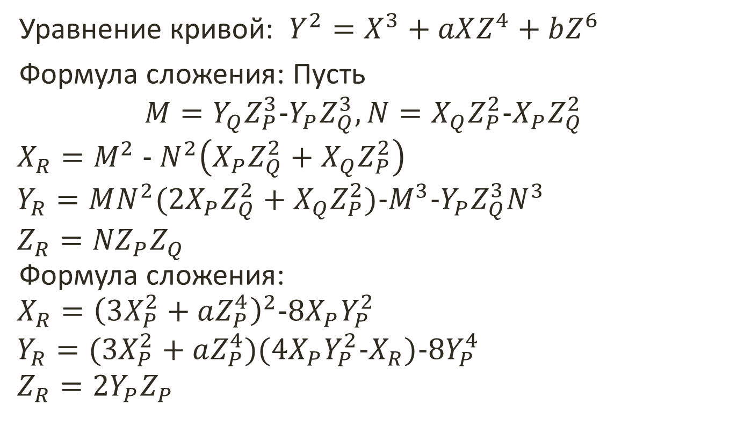
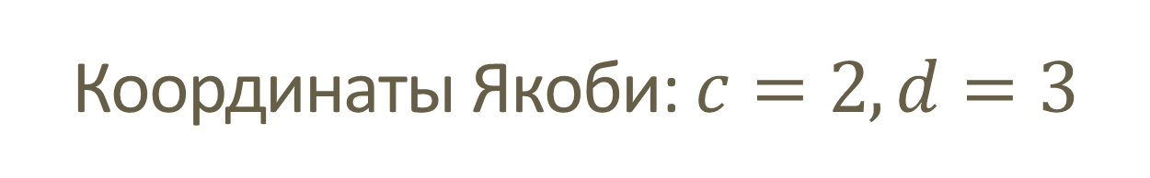
Координаты Якоби: $c=2,d=3$
Уравнение кривой: $Y^{2}=X^{3}+aXZ^{4}+bZ^{6}$
Формула сложения: Пусть
$$M=Y_{Q}Z_{P}^{3}−Y_{P}Z_{Q}^{3}, N=X_{Q}Z_{P}^{2}−X_{P}Z_{Q}^{2}$$
$$X_{R}=M^{2} − N^{2}\left(X_{P}Z_{Q}^{2}+X_{Q}Z_{P}^{2}\right)$$
$$Y_{R}=MN^{2}(2X_{P}Z_{Q}^{2}+X_{Q}Z_{P}^{2})−M^{3}−Y_{P}Z_{Q}^{3}N^{3}$$
$$Z_{R}={NZ}_{P}Z_{Q}$$
Формула сложения:
$$X_{R}={\left(3X_{P}^{2}+aZ_{P}^{4}\right)}^{2}−8X_{P}Y_{P}^{2}$$
$$Y_{R}=(3X_{P}^{2}+aZ_{P}^{4})(4X_{P}Y_{P}^{2}−X_{R})−8Y_{P}^{4}$$
$$Z_{R}=2Y_{P}Z_{P}$$
3.4 Представления точек на эллиптических кривых

Slide 12
Вычислительный эксперимент
Измеряется время:
100 000 операций сложения
100 000 операций удвоения
1000 циклов создания и проверки ЭП протокола ECDSA
3 представления
5 кривых
4.1 Вычислительный эксперимент

Slide 13
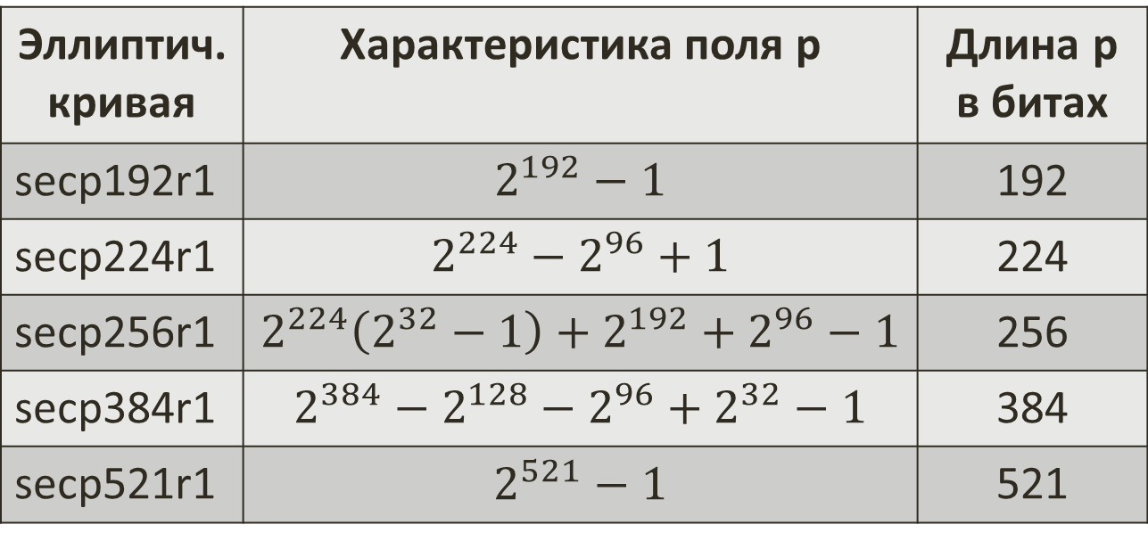
Используемые кривые
Эллиптич. кривая | Характеристика поля p | Длина p в битах
secp192r1 | $$2^{192}−1$$ | 192
secp224r1 | $$2^{224}−2^{96}+1$$ | 224
secp256r1 | $$2^{224}\left(2^{32}−1\right)+2^{192}+2^{96}−1$$ | 256
secp384r1 | $$2^{384}−2^{128}−2^{96}+2^{32}−1$$ | 384
secp521r1 | $$2^{521}−1$$ | 521
4.2 Вычислительный эксперимент

Slide 14
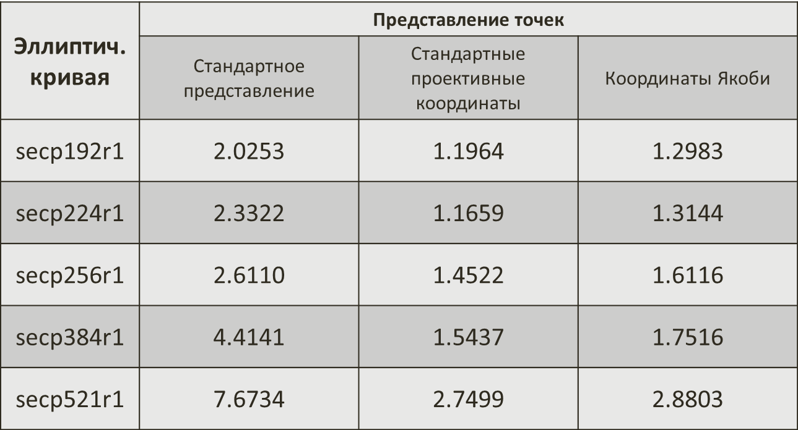
Результаты Время выполнения 100000 сложений точек, сек.
Эллиптич. кривая | Представление точек
 | Стандартное представление | Стандартные проективные координаты | Координаты Якоби
secp192r1 | $$\text{2.0253}$$ | 1.1964 | 1.2983
secp224r1 | $$\text{2.3322}$$ | 1.1659 | 1.3144
secp256r1 | $$\text{2.6110}$$ | 1.4522 | 1.6116
secp384r1 | $$\text{4.4141}$$ | 1.5437 | 1.7516
secp521r1 | $$\text{7.6734}$$ | 2.7499 | 2.8803
5.1 Результаты

Slide 15
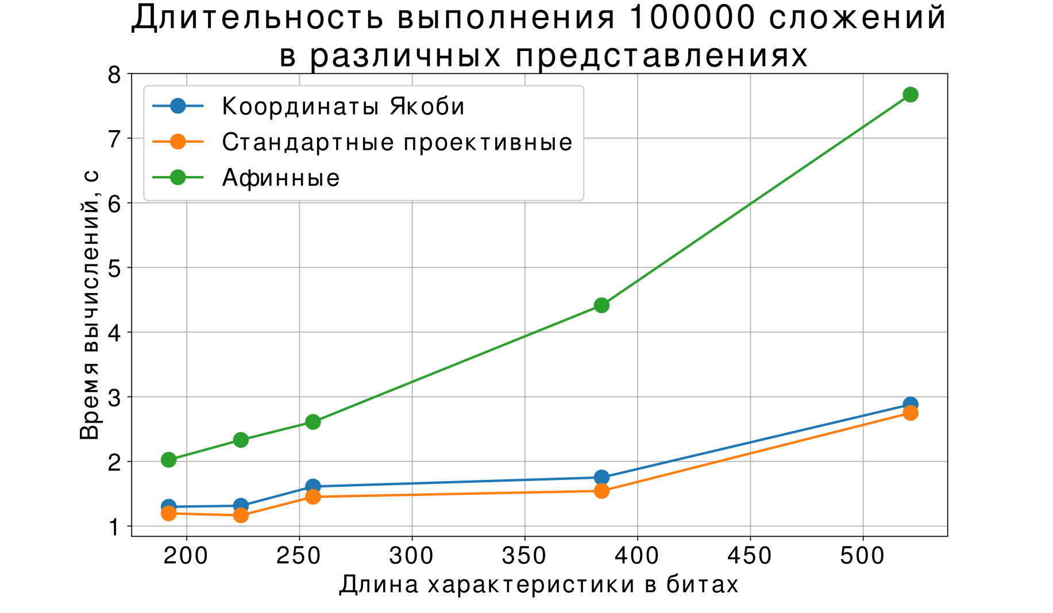
Результаты
5.1 Результаты

Slide 16
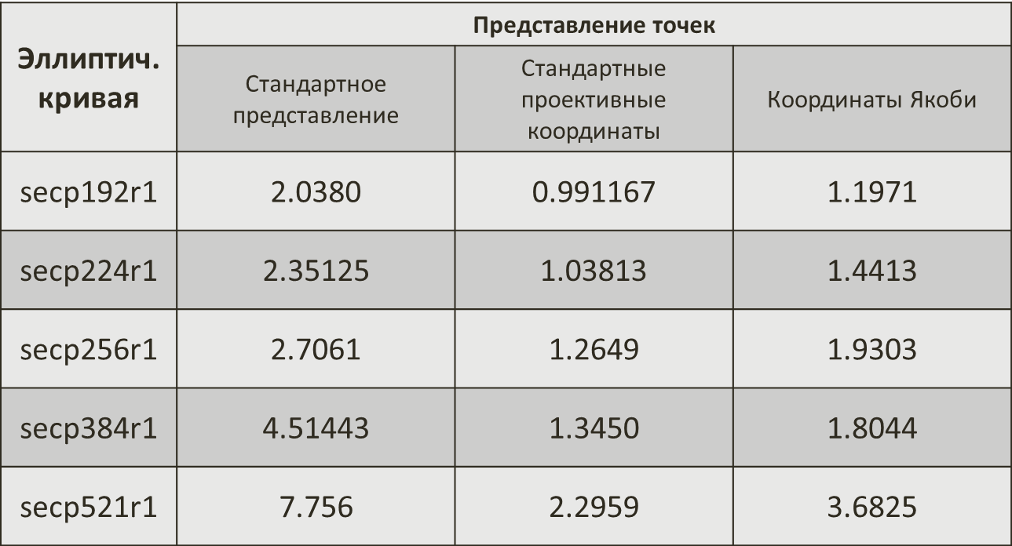
Результаты Время выполнения 100000 удвоений точки, сек.
Эллиптич. кривая | Представление точек
 | Стандартное представление | Стандартные проективные координаты | Координаты Якоби
secp192r1 | $$\text{2.0380}$$ | 0.991167 | 1.1971
secp224r1 | $$\text{2.35125}$$ | 1.03813 | 1.4413
secp256r1 | $$\text{2.7061}$$ | 1.2649 | 1.9303
secp384r1 | $$\text{4.51443}$$ | 1.3450 | 1.8044
secp521r1 | $$\text{7.756}$$ | 2.2959 | 3.6825
5.2 Результаты

Slide 17
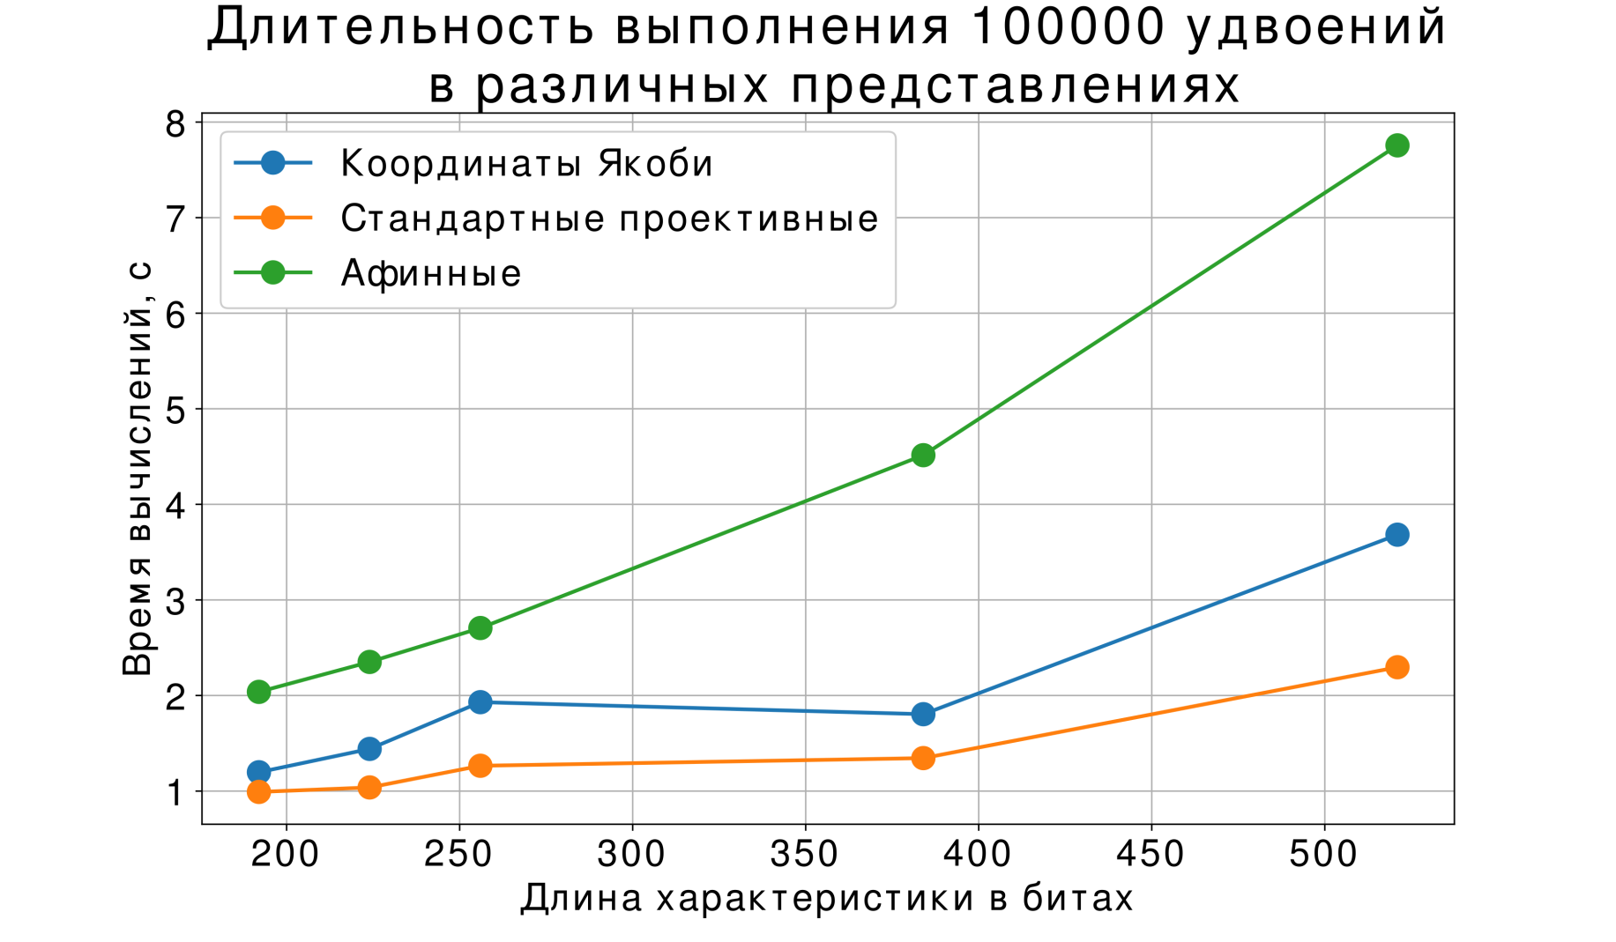
Результаты
5.2 Результаты

Slide 18
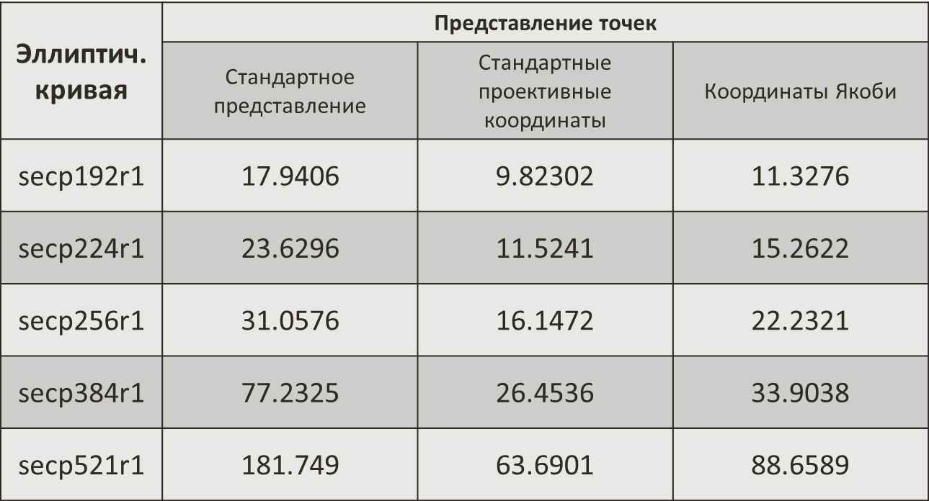
Результаты Время выполнения 1000 циклов «создание-проверка подписи», сек.
Эллиптич. кривая | Представление точек
 | Стандартное представление | Стандартные проективные координаты | Координаты Якоби
secp192r1 | $$\text{17.9406}$$ | 9.82302 | 11.3276
secp224r1 | $$\text{23.6296}$$ | 11.5241 | 15.2622
secp256r1 | $$\text{31.0576}$$ | 16.1472 | 22.2321
secp384r1 | $$\text{77.2325}$$ | 26.4536 | 33.9038
secp521r1 | $$\text{181.749}$$ | 63.6901 | 88.6589
5.3 Результаты

Slide 19
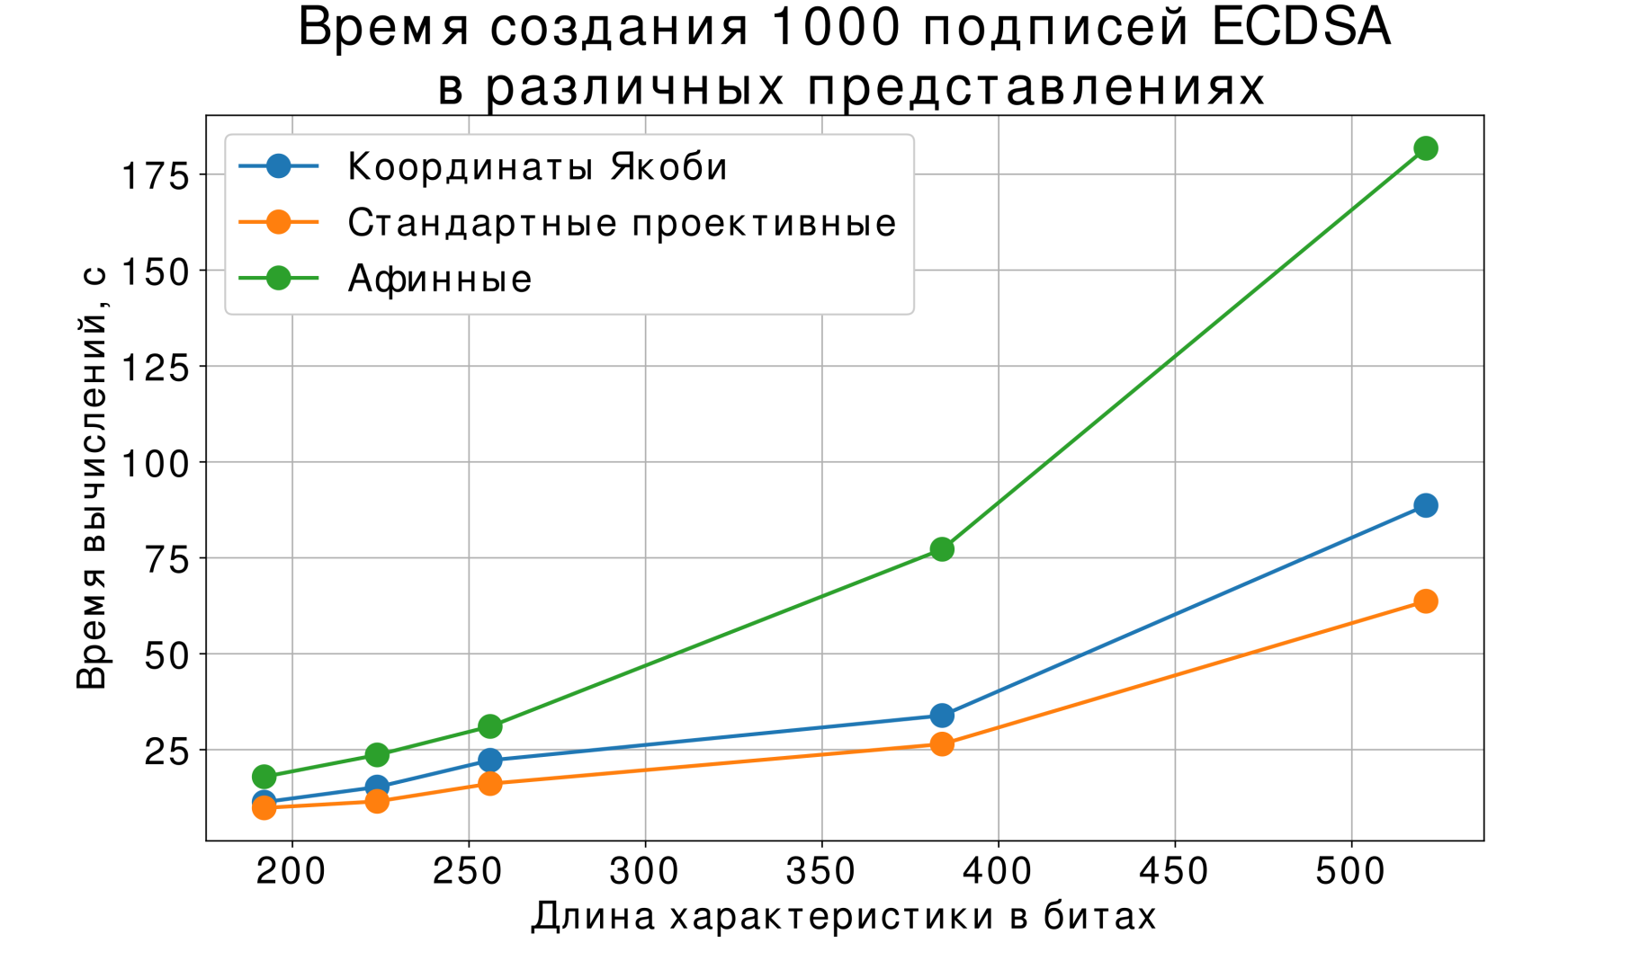
Результаты
5.3 Результаты

Slide 20
Ссылки
Репозиторий проекта: https://github.com/PaulZakharov/elcurves_2018
Hankerson D., Menezes A., Vanstone S. - Guide to Elliptic Curve Cryptography. New York: Springer-Verlag, 2004 311 P.
Коблиц Н. Курс теории чисел и криптографии. – М.: Научное издательство ТВП, 2001. – 254 С.
Владимиров С.М. [и др.] – Криптографические методы защиты информации. – М.: МФТИ, 2016. – 266 С.

